Slide 1
Séquence 5 Vignette clinique n° 2

Slide 2
Mohamed Adénane, 5 ans 5 mois
Novembre 2020
Les parents consultent le médecin pédiatre pour des difficultés à l’école et à la maison.
Des difficultés scolaires sont rencontrées : l’AESH est demandé par école.
Les parents rapportent une bonne compréhension mais de la lenteur. Ce qui inquiète surtout les parents c’est le fait que ce soit un enfant « nerveux » avec des crises, qui mange très peu et peu diversifié.
Notes:
A lire : total 5-10 min pour toutes les diapo

Slide 3
Le médecin connait la famille et a en tête les antécédents familiaux :
Il a une sœur aînée scolarisée en classe ULIS et suivi par un SESSAD (elle présentait un mutisme en maternelle, avait un comportement réservé en primaire avec des problèmes de compréhension et d’apprentissages).
Les antécédents médicaux :
Ictère néonatal sévère, y compris à terme (bilirubine >400 μmol/l).
Epilepsie idiopathique décelée à 1 an et demi. Mohamed a été traité par Micropakine. Elle est stabilisée actuellement. Mohamed A. n’a plus de traitement médicamenteux depuis 6 mois.
Aussi, il connait l’histoire de la naissance de Mohamed A.: accident lors de la naissance.
Mohamed aurait tapé la tête au sol en tombant avec la mère suite a un accouchement trop rapide en chambre où elle était seule. Scanner à la naissance : RAS.
Notes:
A lire : total 5-10 min pour toutes les diapo

Slide 4
Premiers questionnements
Ici pas de question sur l’expression de la douleur (à revoir plus tard)
L’alimentation : « très difficile, mange très peu, ne veut que des gâteaux, et des pâtes, ne mange de viande, de fruits ou de légumes. Ça nous inquiète. Il est maigre » (NB : poids 17kg - taille105 cm)
Le sommeil : « mieux depuis quelques mois, mais s’endort avec nous sur le canapé sinon il réveille sa sœur. Il se réveille parfois la nuit, il bouge beaucoup. Il dormait avec moi (mère) jusqu’à 2 ans (fin allaitement) »
L’audition : pas contrôlée
La vue : astigmatisme avec port de lunettes. Contrôle orthoptique RAS. Nouveau Bilan neurovisuel prévu
Opérations : amygdalectomie partielle (août 2020)
L’exposition aux écrans : « oui il hurle et casse tout quand on arrête »
Les parents ont-ils déjà consulté des professionnels ? Quelques séances au CMP avec un pédopsychiatre car problème de sommeil (3 ans ½ ) qui évoque : « Pas de nécessité de continuer le suivi, tout va bien, enfant en pleine forme ».
Notes:
A lire : total 5-10 min pour toutes les diapo

Slide 5
Rappel de la HAS*
« Quel que soit l’âge, toute inquiétude des parents concernant le neurodéveloppement de leur enfant doit être considérée comme un signe d’appel (AE). Il en est de même pour toute régression ou non-progression des acquisitions (AE) »
* RBPP Troubles du neurodéveloppement - Repérage et orientation des enfants à risque (2020)
Notes:
A lire : total 5-10 min pour toutes les diapo
AE = Accord d’Experts

Slide 6
Inquiétude parentale
Remplissage du guide TND = CTE (Consultation repérage des Troubles de l’Enfant)
RDV dès que possible pour une consultation dédiée (max 3 semaines) : CTE
Selon le temps dont vous disposez…
Notes:
A lire : total 5-10 min pour toutes les diapo
Objectif : rassurer les parents !

Slide 7
Lors de la consultation dédiée…
Novembre 2020
Refaire un point sur les inquiétudes des parents
Reprendre les différents domaines à questionner :
- Psychomotricité
Langage/communication
Relations sociales
Comportement au quotidien
Scolarité
Activités / intérêts…
Notes:
A lire : total 5-10 min pour toutes les diapo

Slide 8
Psychomotricité
Cf carnet de santé
Marche : 12 mois.
Motricité globale : Mohamed est assez « effrayé » par les jeux en extérieur (faire du toboggan, grimper …). Il porte peu d’intérêt pour le vélo et la trottinette. Il rencontre des difficultés avec les jeux de ballon.
Motricité fine : Pas aisée. Il est gaucher. Le graphisme est difficile (qualité). Il manipule la pâte à modeler mais ne fait pas de bonhomme par exemple ou autre, il a de la difficulté à manipuler sa voiture télécommandée…
Notes:
A lire : total 5-10 min pour toutes les diapo

Slide 9
Langage / communication
Le langage oral n’a pas présenté de retard selon les parents : il parle bien, pose des questions…
La compréhension semble bonne.
(NB : ici, vous observez pendant la consultation que l’enfant parle fort, coupe la parole, et peut répondre « à coté » de la question (ex : « on va au marché, le marché aux poissons », réplique dans Bob l’éponge), il marche dans le bureau et ne demande pas à jouer aux jeux dans la pièce)
Notes:
A lire : total 5-10 min pour toutes les diapo

Slide 10
Relations sociales
Selon les parents, tout se passe bien avec ses pairs
Notes:
A lire : total 5-10 min pour toutes les diapo

Slide 11
Comportement au quotidien
Crises de frustration très fréquentes voire violentes
Enfant qui pleure beaucoup, est dit très nerveux, « assez capricieux pour avoir ce qu’il veut »
Gestion des émotions difficile
Changement, imprévu = crise
Peu d’autonomie personnelle
Bouge tout le temps, ne perçoit pas le danger
Exposition écran : très exposé, réclamant tous les jours la télévision et se mettant en crise lorsqu’il est confronté à la frustration de ne pouvoir regarder.
Notes:
A lire : total 5-10 min pour toutes les diapo

Slide 12
Scolarité
En PSM, il était très fatigué car le sommeil n’était pas de bonne qualité.
Changement d’école pour la MSM. Là, un retard dans les apprentissages est relevé.
En GSM, l’enseignant rapporte de la lenteur, des difficultés dans le découpage, de la difficulté à travailler en autonomie. Mohamed a besoin de quelqu’un a ses côtés pour faire ce qui lui est demandé.
Notes:
A lire : total 5-10 min pour toutes les diapo

Slide 13
Activités / intérêts
A des figurines, des voitures
Regarder la TV : souvent le même dessin animé « Bob l’éponge »
« Joue » très souvent avec le même feutre (si on questionne la famille, on comprend qu’il ne joue pas vraiment avec, mais le garde à la main)
Notes:
A lire : total 5-10 min pour toutes les diapo

Slide 14
Remplissage d’un guide TND aux vues des éléments
Notes:
A faire remplir par les stagiaires

Slide 15
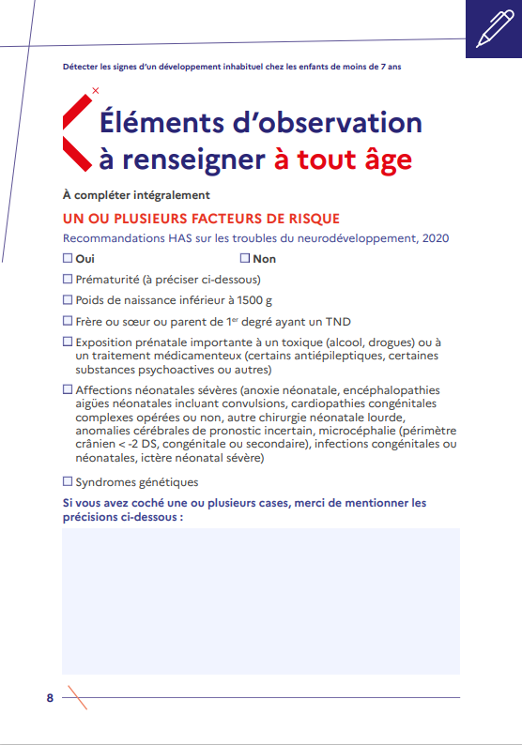
Une sœur ULIS + SESSAD
Ictère néonatal sévère
Notes:
Jeu de rôle : un stagiaire = médecin et formateur = parent
40 min

Slide 16
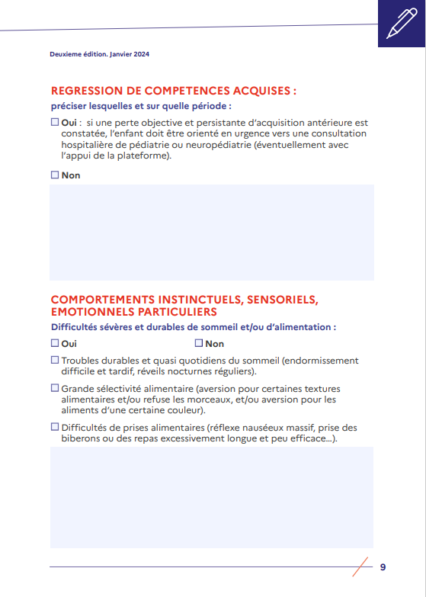
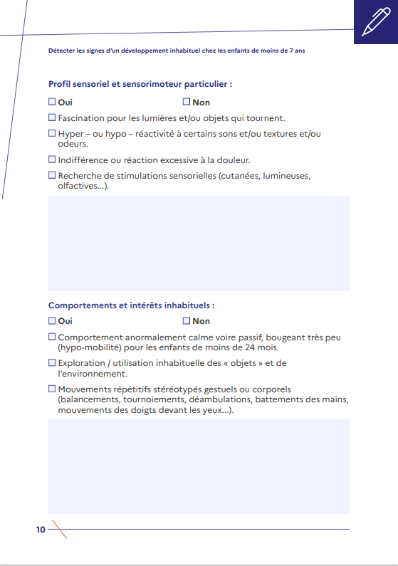
Sommeil : s’endort sur le canapé avec les parents ; a dormi avec la mère jusqu’à 2 ans ; se réveille la nuit bouge beaucoup
Alimentation : mange peu et peu diversifié (pas de viande, pas de fruits et légumes
Notes:
Jeu de rôle
Diapo 16 : ici vous demandez aux stagiaires comment ils comptent obtenir les informations. L’objectif est de leur faire remarquer qu’ils doivent observer les comportements et ne pas se fier uniquement aux dires des parents.

Slide 17
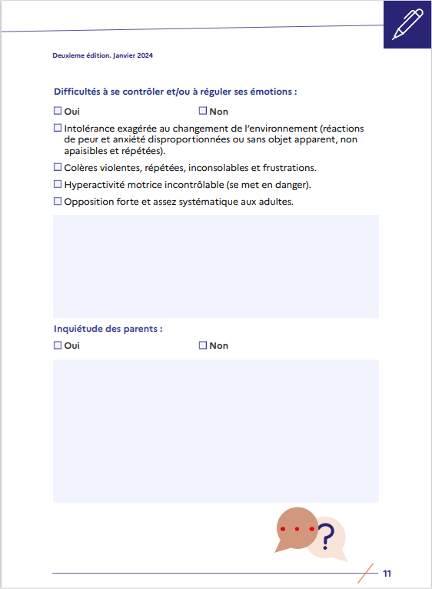
Notes:
Jeu de rôle
Diapo 17 : demander aux stagiaires vers quel(s) professionnel(s) ils orienteraient la famille pour des bilans complémentaires (mettre à l’écran la fiche d’adressage non remplie. Après discussion faire apparaitre les cases cochées)
Diapo 17 : Demander à chaque stagiaire les orientations/recommandations que l’on pourrait proposer à l’issue de la consultation. Ici chaque stagiaire prend quelques minutes pour y réfléchir. Orientations dépendent des ressources du territoire : nécessité de bien connaitre les ressources sur son propre territoire pour des orientations efficaces. Comment chacun pourrait s’y prendre pour se créer ce réseau/ connaitre les ressources ? Incitation à répertorier la spécialité de chaque professionnel, leurs coordonnées ou plaquettes des médecins spécialisés mais aussi des paramédicaux. Échanges sur les hypothèses diagnostiques possibles selon eux à ce stade.

Slide 18
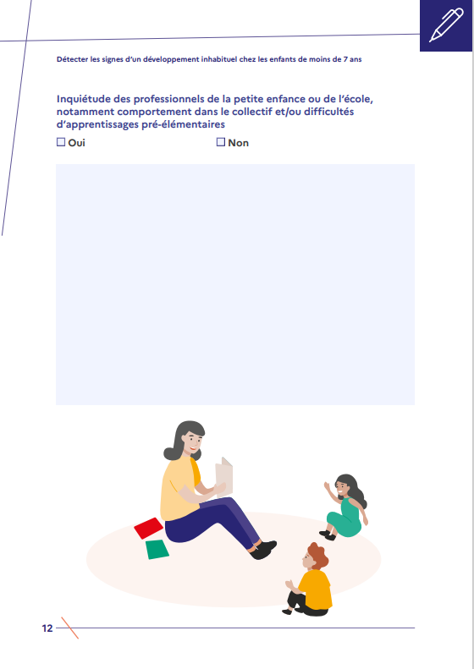
Demande d’AESH par l’école
Retard scolaire
Aucune autonomie

Slide 19
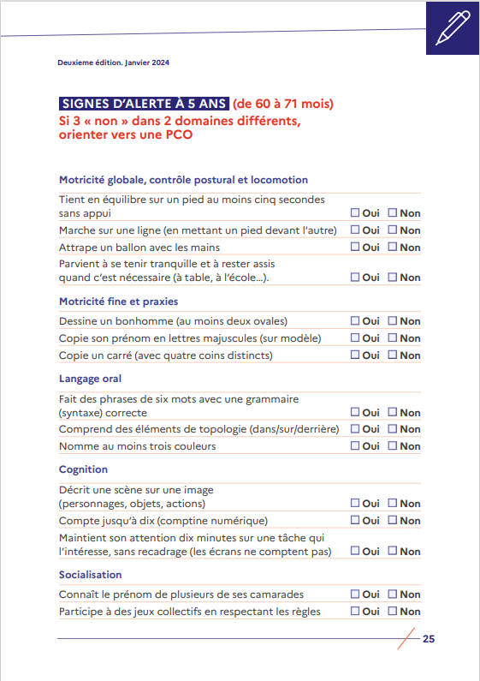
Cases non cochées :
Non évaluable pour des raisons techniques
Non évaluable du fait du comportement de l’enfant
Orientation possible vers la PCO
+ de 3 « non » dans plusieurs domaines
Autre orientation possible ?
Notes:
Comment observer cela ?? Demander à l’enfant de faire. S’il ne le fait pas devant vous, demander aux parents s’il le fait
Échanger sur les orientations possibles suite au remplissage du guide
Nouveau guide : Si vous ne cochez ni OUI ni NON, il faut le justifier en commentaire libre : « pour des raisons techniques » ou « non évaluable du fait du comportement de l’enfant »
NB : ici le remplissage de la fiche des 5 ans, n’inciterait pas à orienter vers un bilan orthophonique mais éléments cliniques observés par le médecin (diapo 9) pousse à en proposer un.

Slide 20
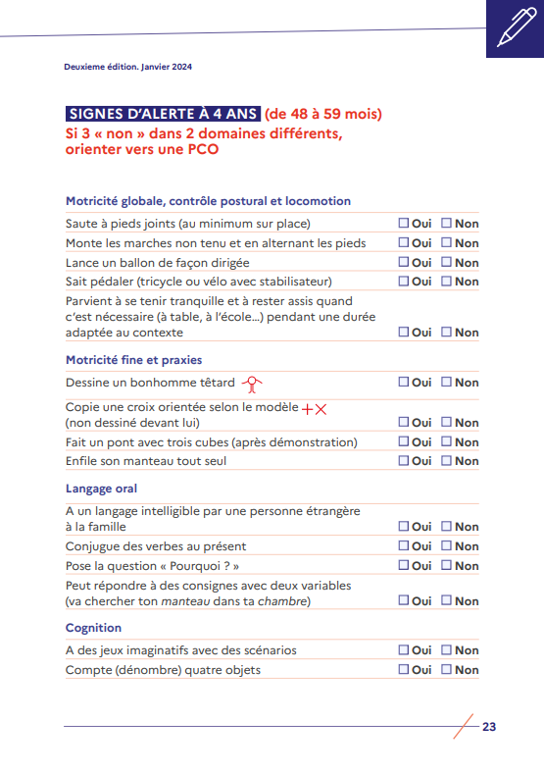
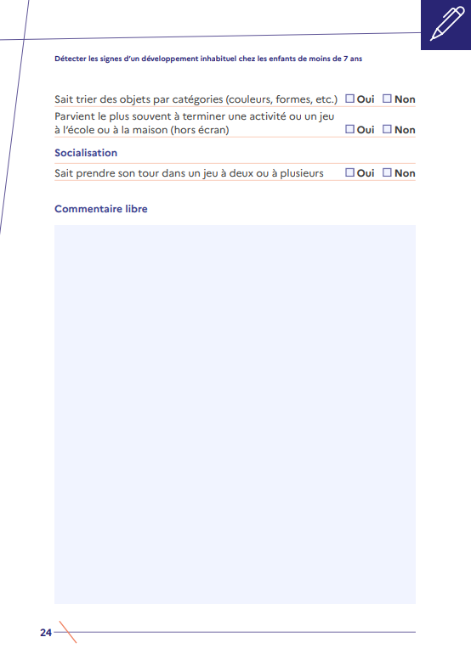
Notes:
Les âges retenus pour la description d’une compétence sont ceux auxquels l’absence de cette compétence est inhabituelle, c’est-à-dire normalement acquise par au moins 90 % des enfants (>90e centile). A partir de 4 ans, au moindre doute, il convient de vérifier les items de la tranche d’âge en dessous. En effet, les tranches d’âge deviennent larges et les acquisitions ou apprentissages moins linéaires. Pour les enfants dans leur 7e année de vie, il est possible de renseigner ce livret en remplissant le chapitre « 6 ans » ou de renseigner le livret de repérage 7 à 12 ans.5

Slide 21
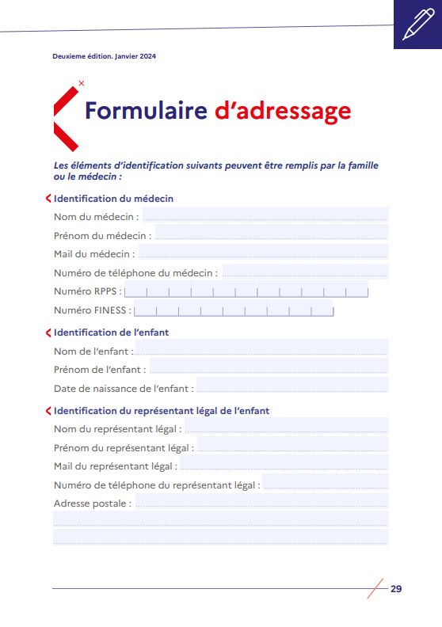
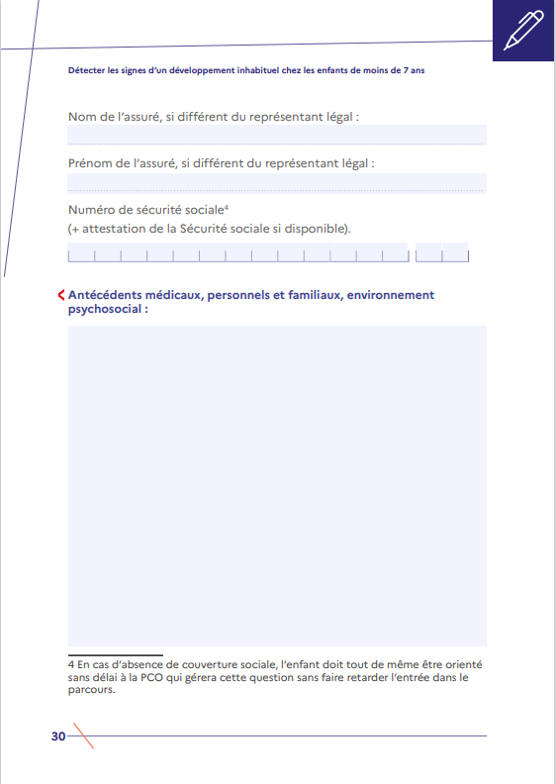
Une sœur en ULIS + SESSAD
Ictère néonatal sévère
Anomalies sommeil et alimentation
Retard dans les acquisitions neurodéveloppementales

Slide 22
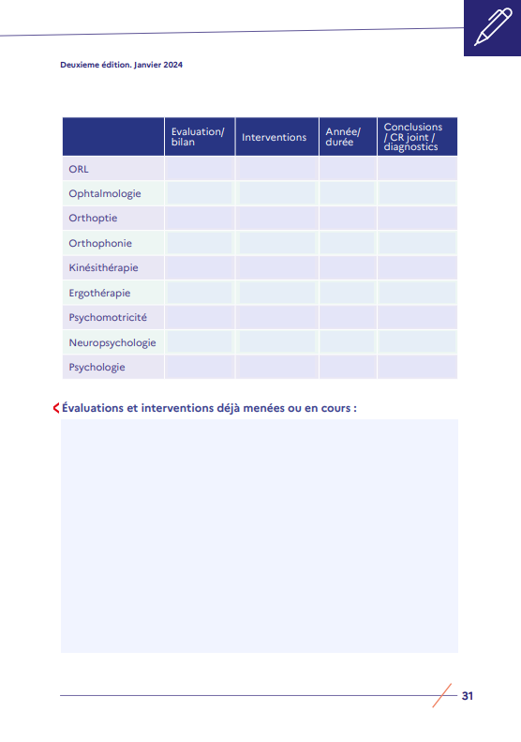
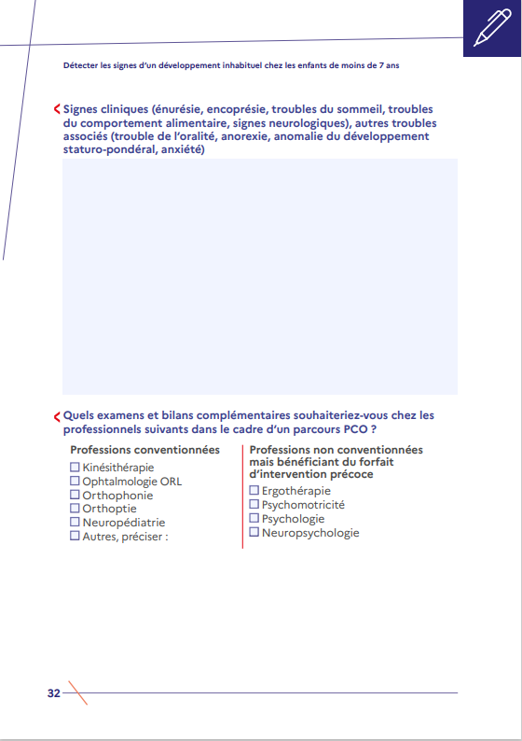
Notes:
Neuropsy ou psy ??
Diapo 17 : Demander à chaque stagiaire les orientations/recommandations que l’on pourrait proposer à l’issue de la consultation. Ici chaque stagiaire prend quelques minutes pour y réfléchir. Orientations dépendent des ressources du territoire : nécessité de bien connaitre les ressources sur son propre territoire pour des orientations efficaces. Comment chacun pourrait s’y prendre pour se créer ce réseau/ connaitre les ressources ? Incitation à répertorier la spécialité de chaque professionnel, leurs coordonnées ou plaquettes des médecins spécialisés mais aussi des paramédicaux. Échanges sur les hypothèses diagnostiques possibles selon eux à ce stade.

Slide 23
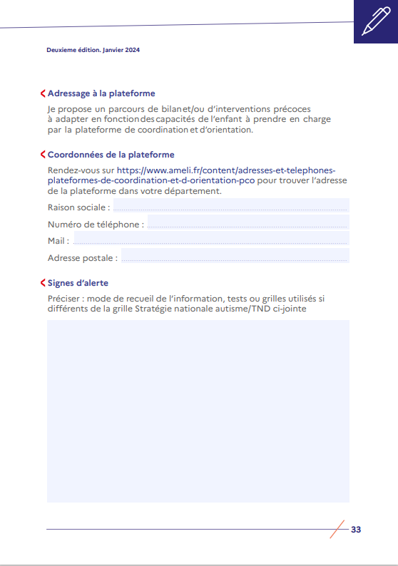
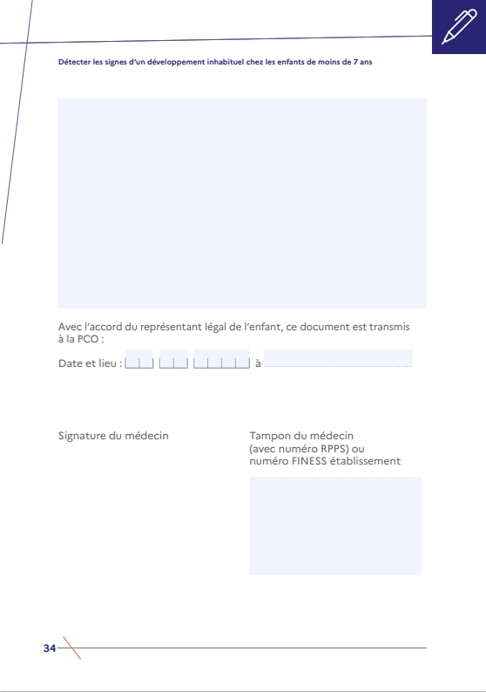
Ne pas oublier de remplir et signer…

Slide 24
Le médecin confirme à la famille que l’enfant pourrait relever de la PCO pour faire les bilans complémentaires ou de professionnels en libéral (libre choix).
Il devra donner la plaquette explicative de la PCO.
Le médecin envoie le dossier complet à la PCO si la famille est d’accord.
Notes:
A la suite du remplissage du guide…

Slide 25
Proposition de consultation de suivi
Proposer aux parents de reprendre RDV quand les bilans seront effectués pour faire une synthèse et discuter des PEC.

Slide 26
Chemin clinique

Slide 27
Définition
Pour une pathologie donnée, tous les éléments du processus de prise en charge constituant le parcours du patient.
Document à intégrer au dossier du patient.
Représente l’enchainement des actions réalisées par les professionnels au cours de la prise en charge du patient.
→ outil d’organisation et de planification de la prise en charge

Slide 28
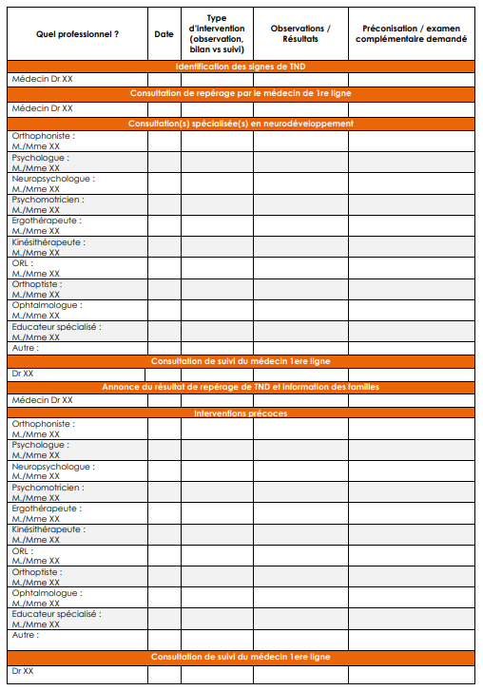
Exemple 1 de trame pour un TND
Notes:
A chaque consultation, le médecin remplit le chemin clinique avec les informations qui lui sont données et s’assure de la mise en place des PEC recommandées. Le nom des professionnels y est mentionné comme la date de consultation, le type d’intervention réalisée, les résultats et les recommandations afin de s’assurer de la pertinence et de la réalisation des PEC.

Slide 29
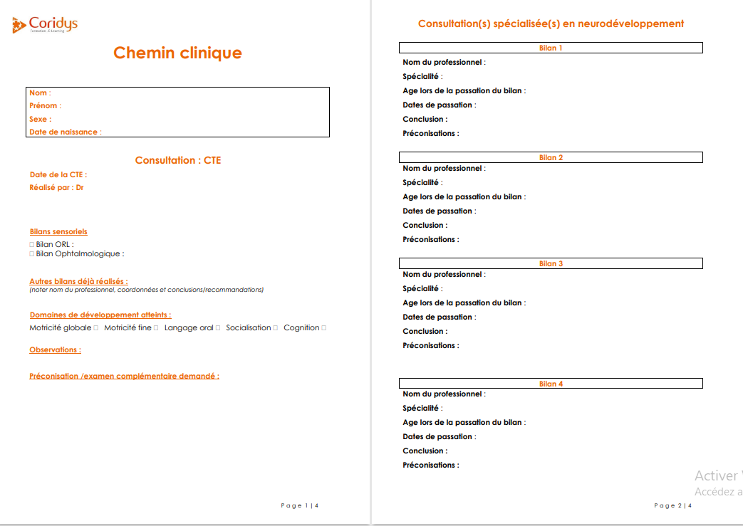
Exemple 2 de trame pour un TND

Slide 31
D’après l’étude de cas vue dans la séquence 4, nous vous proposons de remplir le chemin clinique au regard de toutes les informations en votre possession. Vous apporterez des remarques/ propositions au parcours proposé.
Mise en situation

Slide 32
Lecture des comptes-rendus réalisés
Bilan psychomoteur
Bilan neuropsychologique
Bilan attentionnel
Bilan orthophonique
NB : Bilan ORL (audiogramme) réalisé (mai 2021) : RAS
Notes:
Laisser le stagiaire prendre connaissant des différents bilans

Slide 33
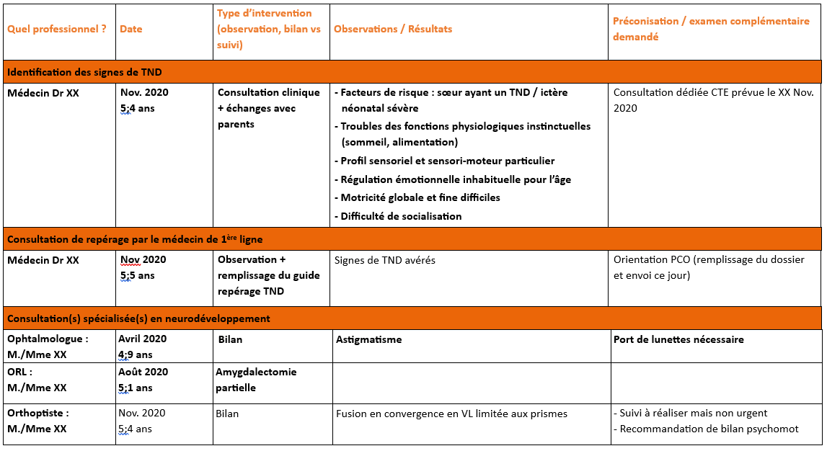

Slide 34
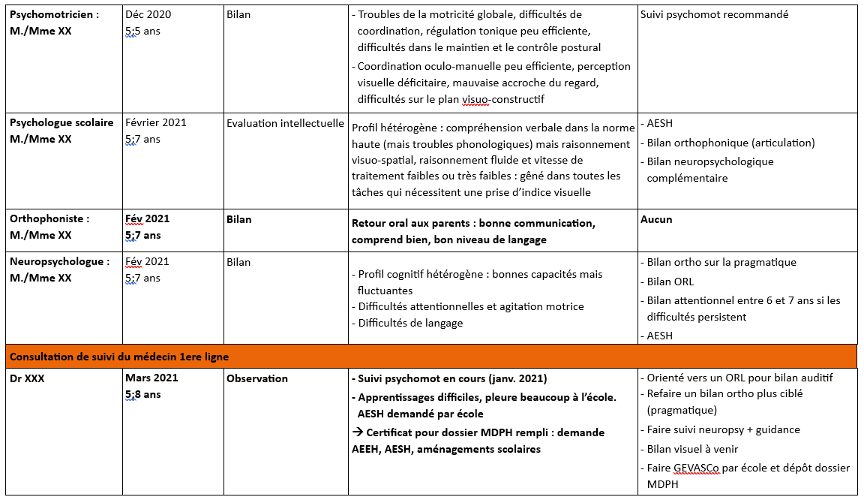

Slide 35
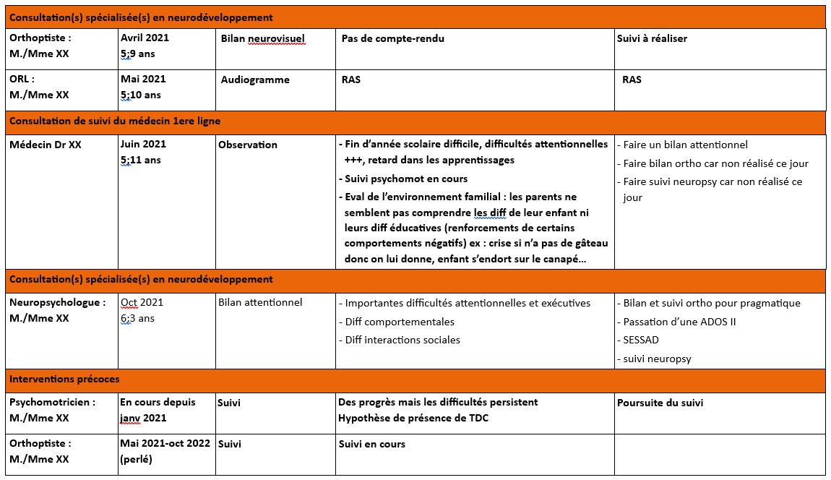

Slide 36
